Slide 1
Портфолио к лабораторным работам 3 и 4
Литовченко Даниила Владиславовича, студента 2 группы
3 подгруппы

Slide 2
Резюме
Лабораторные работы 3 и 4 представляет студент-исследователь Литовченко Даниил Владиславович, 1 курса направления Информатика и вычислительная техника.

Slide 3
Справочник
https://ru.wikipedia.org/wiki/%D0%9A%D0%BE%D0%BB%D0%B5%D0%B1%D0%B0%D1%82%D0%B5%D0%BB%D1%8C%D0%BD%D1%8B%D0%B9_%D0%BA%D0%BE%D0%BD%D1%82%D1%83%D1%80 – статья о колебательном контуре.
https://zaochnik.ru/blog/eds-dlya-nachinayushhix-fizikov-chto-eto-takoe/ - объяснение что такое э.д.с
http://ru.solverbook.com/spravochnik/formuly-po-fizike/formula-eds/ - формулы по э.д.с., задачи и примеры решения

Slide 4
Термины
Конденсатор— двухполюсник с постоянным или переменным значением ёмкости и малой проводимостью; устройство для накопления заряда и энергии электрического поля.
Электрический ток — направленное движение частиц или квазичастиц — носителей электрического заряда.
Механические колебания – это повторяющееся движение, при котором тело многократно проходит одно и то же положение в пространстве
Колебательный контур — электрическая цепь, содержащая катушку индуктивности, конденсатор и источник электрической энергии.

Slide 5
Отчет
Во время организации и проведения исследовательской работы были использованы материалы лекции, информационные технологии в виде электронных таблиц Excel и различных электронных справочников. В результате были получены наглядные модели произведенных расчетов и исследования колебательного контура с источником тока, а также визуализация исследования механических колебаний пружинного маятника.

Slide 6
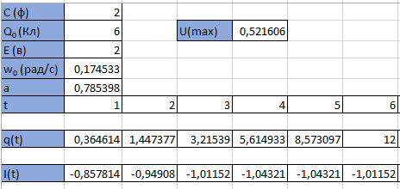
Исходные и полученные данные Лабораторная работа 3

Slide 7
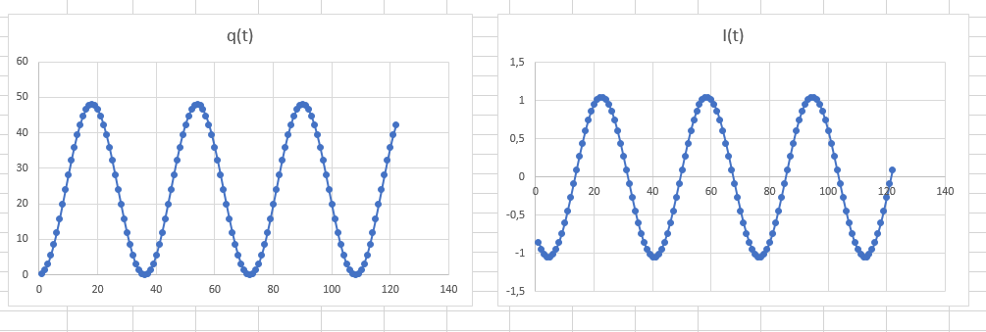
Графики Лабораторная работа 3

Slide 8
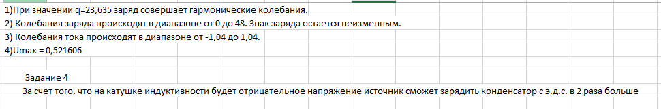
Ответы на задания Лабораторная работа 3

Slide 9
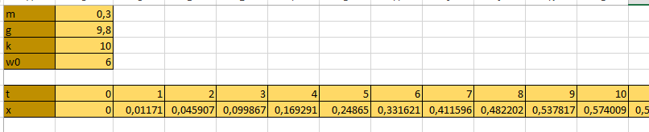
Исходные и полученные данные Лабораторная работа 4

Slide 10
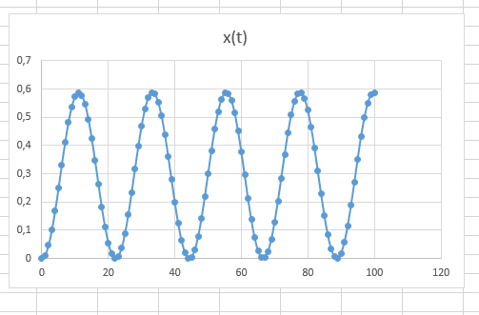
График Лабораторная работа 4

Slide 11
Ответы на задания Лабораторная работа 4

